Slide 1
«ОГЭ по истории. Методы и технологии подготовки для достижения соответствия отметок»
Учитель истории ГБОУ СОШ с. Дмитриевка
Дорошенко А.В

Slide 2
2024-2025 г. ГБОУ СОШ с. Дмитриевка
Сдавало ОГЭ по истории: 1 чел
Оценка за год: 4
Оценка за экзамен: 4
29 баллов

Slide 3
Задания | Максимальный балл | Полученный
2,3,5,6, 8-12, 14-17 | 1 | 1
1, 4, 7 | 2 | 2
13 | 2 | 1
18, 19, 20 | 2 | 2
21 | 2 | 0
22 | 3 | 2
23 | 2 | 1
24 | 3 | 0

Slide 4
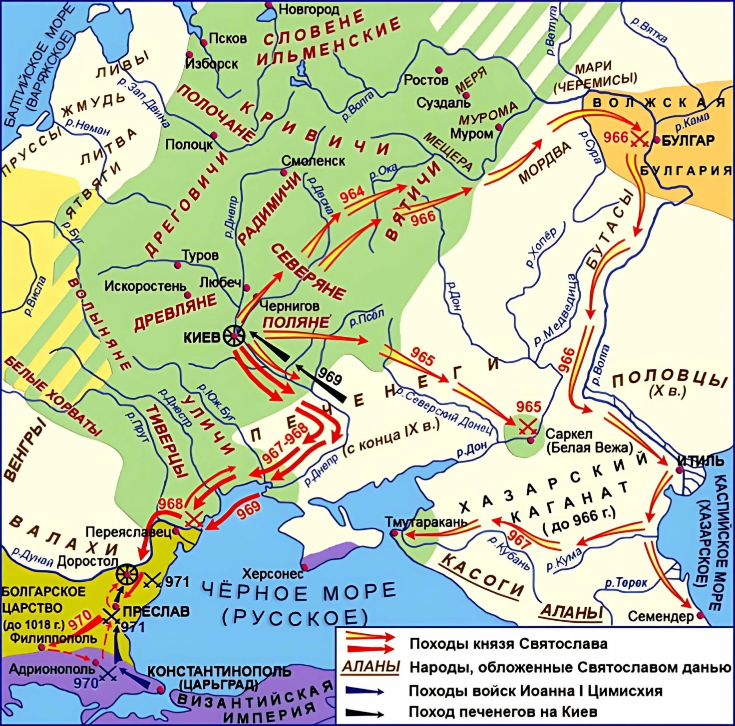

Slide 5
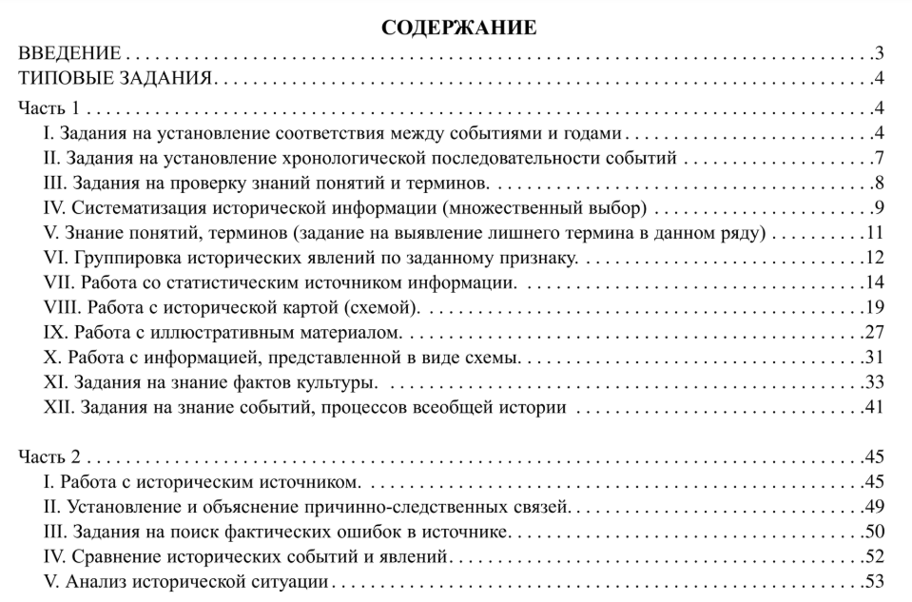


Slide 6
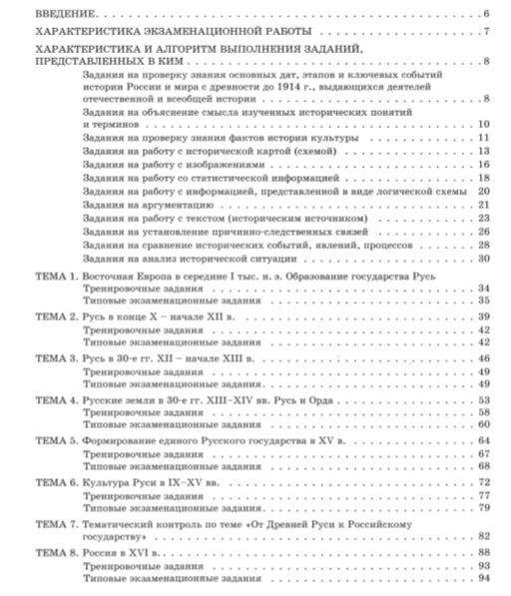


Slide 7



Slide 8
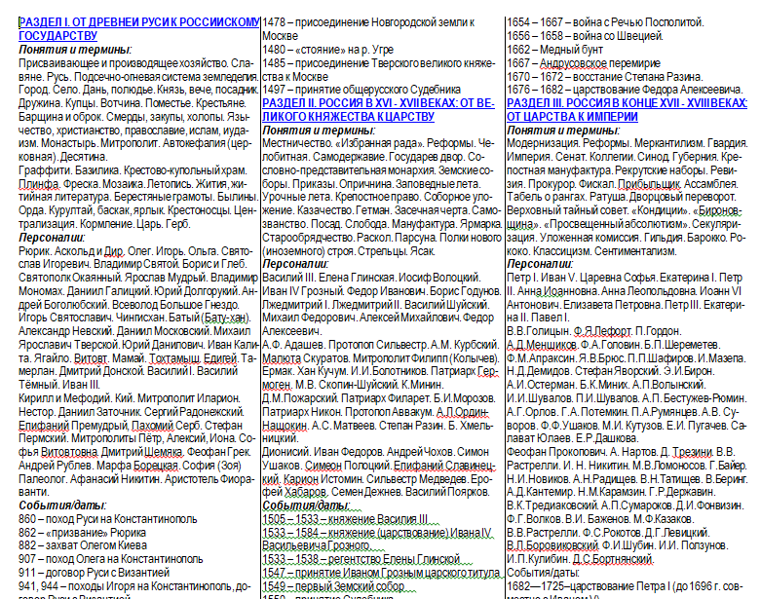

Slide 9
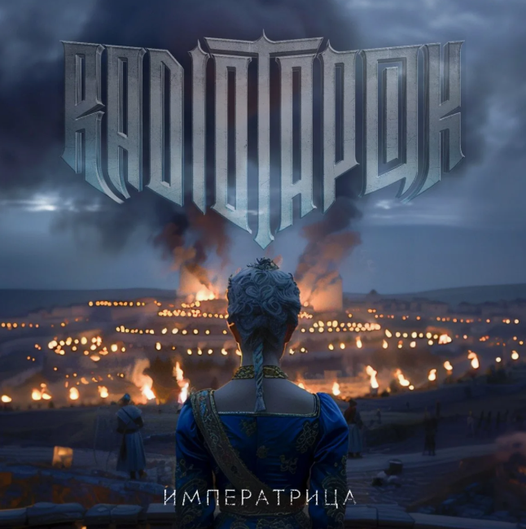

1. Прослушать песню
2. Выделить известные исторические факты
3. Определить историческое событие и/или историческую личность
4. Определить историческую эпоху
5. Что еще можно рассказать об этом событии и/или исторической личности?

Slide 10
На волнах Камчатских вод
Встал на рейд Английский Флот
Принеся в лучах Луны
Едкий смог Крымской войны
Сопки русских батарей
Ждут владычицу морей
Жгёт костры казачья рать
Мы одни, но нас не взять
Их 926, но с ними доблесть и честь
Ветра вулканов разнесут благую весть
Там, в глухой дали, где-то на краю земли.
Тянет вглубь камчатских прерий
Дым войны четырёх империй!
Средь холодных вод, принял бой далёкий порт.
Враг разгромлен и ввергнут в хаос!
Это Петропавловск!
Где-то вдалеке Дунай
Император Николай
Не стерпев султанский нрав
Держит натиск трёх держав
А восточней в тыщах верст
Одинокий русский пост
У Авачинской губы
Взял бразды своей судьбы
Их 926, но с ними доблесть и честь
Ветра вулканов разнесут благую весть
Там в глухой дали, где-то на краю земли
Тянет в глубь камчатских прерий
Дым войны четырёх империй
Средь холодных вод
Принял бой далёкий порт
Враг разгромлен и ввергнут в хаос
Это Петропавловск

Slide 11
1. Знакомство с демо-версией и кодификатором
2. Решение тематических и типовых тестовых заданий
Упор на работу с картой и культурой
3. Самостоятельное повторение и подготовка

